Slide 1


ĐẠO ĐỨC 1-KẾT NỐI TRI THỨC VỚI CUỘC SỐNG
CHỦ ĐỀ 1 : TỰ CHĂM SÓC BẢN THÂN
BÀI 3 : EM TẮM, GỘI SẠCH SẼ

Slide 2



Slide 3




ĐẠO ĐỨC LỚP 1- KẾT NỐI TRI THỨC VỚI CUỘC SỐNG

Slide 4
YÊU CẦU CẦN ĐẠT
- Nêu được các việc cần làm để giữ đầu tóc, cơ thể sạch sẽ .
- Biết vì sau phải giữ đầu tóc, cơ thể sạch sẽ.
- Tự thực hiện tắm, gội đúng cách.

Slide 5
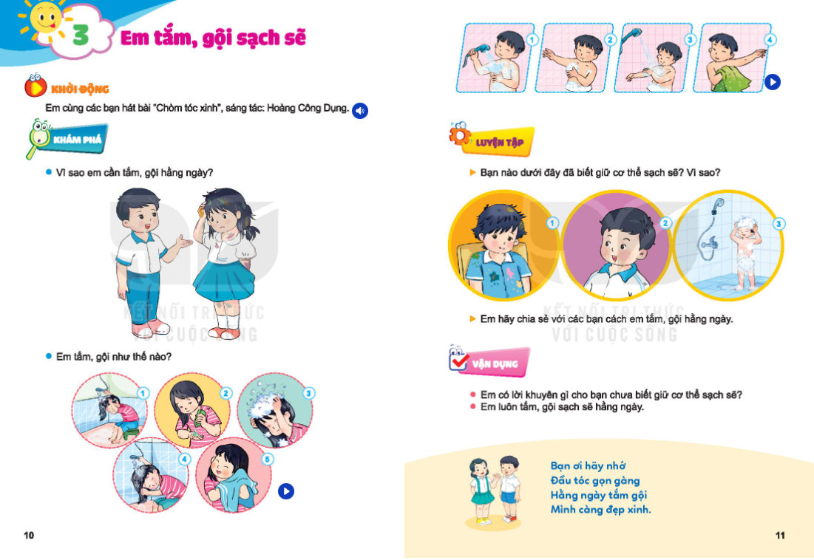

Slide 6



Slide 7

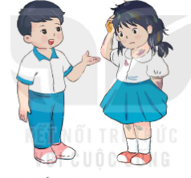
Vì sao em cần tắm, gội hằng ngày ?
* Tắm gội hằng ngày giúp cơ thể luôn khoẻ mạnh, sạch sẽ, thơm tho.
* Cơ thể khoẻ mạnh sẽ giúp em tự tin, vui vẻ, thoải mái hơn.

Slide 8
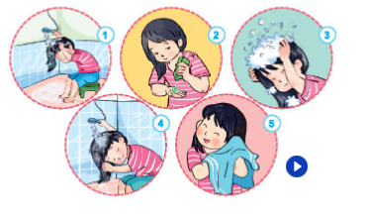
Em gội đầu như thế nào ?

Slide 9
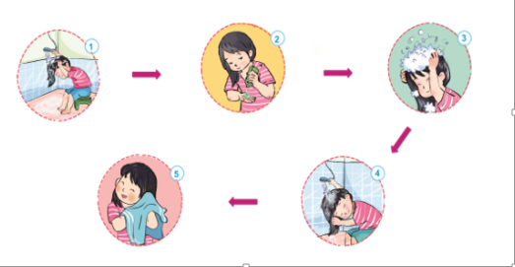
Các bước gội đầu
2.Cho dầu gội đầu lên tóc
GỘI ĐẦU
ĐÚNG CÁCH
3.Gãi đầu
với dầu gội
cho thật sạch
1.Làm ướt tóc
5.Dùng khăn lau khô tóc
4.Làm sạch dầu gội bằng nước sạch

Slide 10
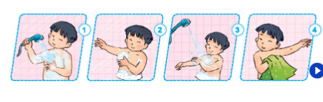
Em tắm như thế nào ?
1.Làm ướt người bằng nước,
xoa xà phòng khắp cơ thể
3.Xả lại bằng nước sạch
2.Kì cọ làm sạch cơ thể
bằng tay hoặc bông tắm
4.Lau khô bằng khăn mềm

Slide 11

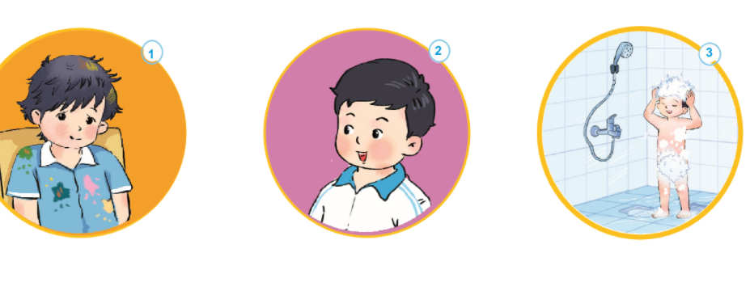
Em chọn bạn biết giữ cơ thể sạch sẽ

Slide 12
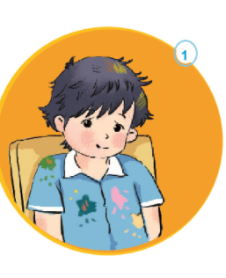
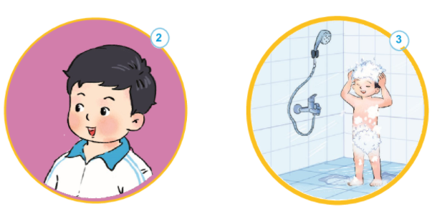
Bạn biết giữ cơ thể sạch sẽ
Bạn chưa biết giữ cơ thể sạch sẽ

Slide 13
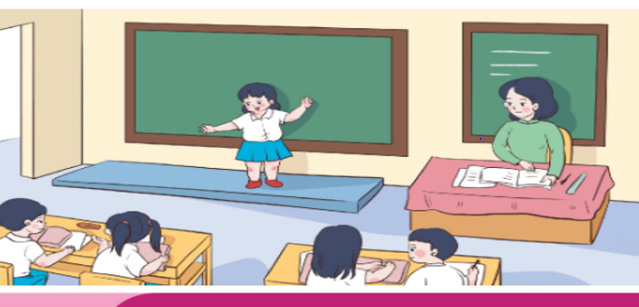
Hãy chia sẻ với các bạn cách em tắm, gội hằng ngày.

Slide 14

Em sẽ khuyên bạn điều gì ?
Cắt tóc
Tắm, gội sạch sẽ
Đừng chơi nơi quá bẩn

Slide 15
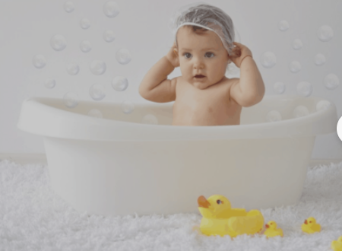
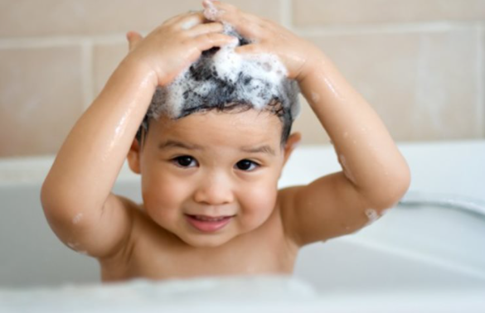
Hãy tắm, gội thường xuyên để có cơ thể luôn sạch sẽ và khoẻ mạnh.

Slide 16
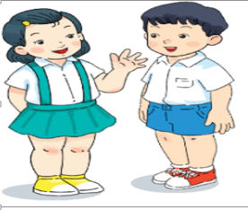
Bạn ơi hãy nhớ
Đầu tóc gọn gàng
Hằng ngày tắm gội
Mình càng đẹp xinh

